Slide 1
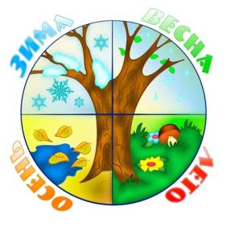
Двенадцать братьев Друг за другом бродят, Но друг друга не обгоняют.
Ежегодно приходят к нам в гости: Один седой, другой молодой, Третий скачет, а четвёртый плачет.

Slide 2
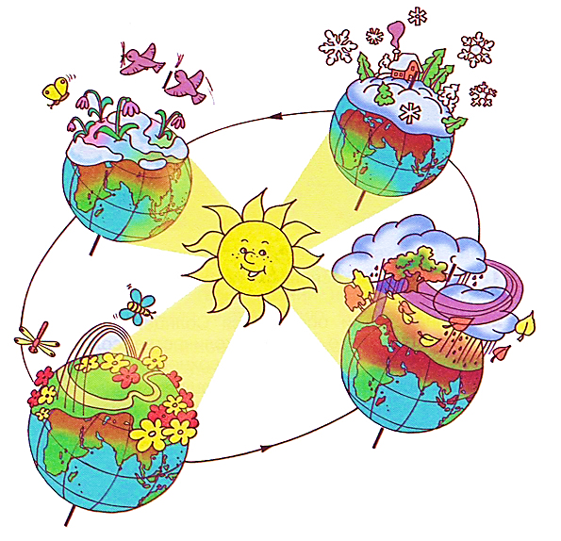
Смена времён года.

Slide 3
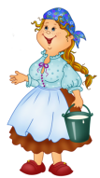
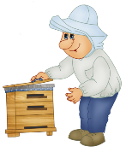
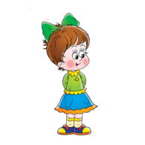
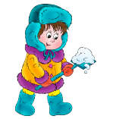
Алгоритм “Времена года”
Как светит солнышко?
Какие выпадают осадки?
Что происходит с деревьями?
Чем занимаются взрослые?
Как меняется одежда?
Чем занимаются животные?
Что происходит в жизни птиц?
Детские забавы

